Slide 1
졸업 프로젝트
최종 발표 프레젠테이션
조명 : 가즈아
조원 : 신성진, 김경승, 김민겸

Slide 2
[1] 프로젝트 개요
[1.1] 프로젝트 목표
[1.2] 각 팀원의 역할
[1.3] 활용되는 기술들
[1.4] 프로젝트 일정
[2] 프로젝트 구성요소 살펴보기
[2.1] 전체 시스템
[2.2] 메인 프로그램
[2.3] AI 서버 프로그램
[2.4] 웹 서버 프로그램
[3] 시연 영상
[4] 한계점 및 개선사항
[5] Q & A
목차

Slide 3
01
프로젝트 개요
프로젝트에 대한 간략한 개요를 확인

Slide 4
[1.1] 프로젝트 목표
저금리 시대에 직장인들에게 필수적인 기술이 된 재테크에 대한 기초 지식 함양 및 연구
4차 산업혁명의 주도가 되는 기술인 인공지능 기술을 실제로 활용해보면서 향후 더 높은 수준의 개발의 토대를 완성함
IT 회사에서 필요로하는 필수적인 덕목중 하나인 협동심을 팀 프로젝트를 통해서 배움

Slide 5
[1.2] 각 팀원들의 역할
신성진
김경승
보고서 작성
가상 화폐 지표 연산 모듈 구현
최종 발표 PPT 작성 및 최종 발표
AI 프레임워크 개발 및 구현
Slack API 통신 모듈 구현
서버간 IPC 통신 구현
결과 출력을 위한 패널 구현
김민겸
역할 분배
빗썸 API 모듈 조사 및 개발
분리된 모듈 통합
API 활용 토대 마련
최종 발표 PPT 작성
백테스팅을 통한 주요 환경설정
최종 발표 PPT 작성
데이터베이스 모델링

Slide 6
[1.3] 활용되는 기술들
사용되는 주요 프로그래밍 언어 TypeScript, Python, MySQL, JavaScript, HTML, ...
사용되는 주요 모듈 Tensorflow, Flask
사용되는 외부 API 빗썸 API, Slack API

Slide 7
[1.4] 프로젝트 일정
메인 프로그램 구현
1~2
3~4
4~5
요구사항 분석
메인 프로그램 모델링
메인 프로그램 토대 마련
빗썸 API 통신 모듈 구현
활용할 매매 지표들을 찾음
매매 지표를 구현 API 통신 모듈을 활용 AI 서버와 통신하기 위한 환경 구현
MySQL DB 모델링 DB에 데이터 입력 구현 패널로 활용될 웹서버 구현
백테스팅을 통한 버그 및 개선 메인 프로그램과 상호통신 테스트
AI 서버를 구현하기 위한 조사 AI 서버와 메인 서버 통신 구현
5~6
인공지능 서버 개발
11~12
9~10
7~8
패널 구현
AI 서버 구현
13~14
최종 프로그램 개선 작업 & 테스트 최종 보고서 작성
최종 점검

Slide 8
02
프로젝트 구성요소 살펴보기
프로젝트에 구현된 전체적인 시스템을 살펴봄

Slide 9


[2.1] 전체 시스템
웹 서버 프로그램
계산된 데이터를 기반으로 그래프로 표시
메인 프로그램
빗썸에 분석에 필요한 데이터 요청
AI 서버 프로그램
전달된 매매 데이터를 이용한 신경망 학습

Slide 10



[2.1] 전체 시스템
> 부연 설명
Q. 3개의 프로그램을 하나로 만들어도 되는데, 굳이 분리시켜서 따로 구현한 이유는?
A. 마이크로 서비스 아키텍처를 차용해서, 이점을 얻기위해서
[1] 개발 후, 저장소에 배포시 각 기능별로 독립된 컨테이너에서 자동으로 실행 및 테스트
[2] 테스트 성공시 자동으로 DockerHub에 업로드
< Dev & Ops 기반 마련 >
[3] 마이크로소프트 Azure에서 제공하는 CLI 서비스 등을 통해서 PaaS 형태로 컨테이너를 불러와서 업로드 시키기과정을 자동화
프레임워크
프레임워크
프레임워크
운영체제
운영체제
운영체제
[4] Azure에서 제공하는 모니터링 서비스를 통한 피드백

Slide 11
[2.1] 전체 시스템
> 부연 설명
마이크로 서비스 아키텍처를 통해서 얻을 수 있는 이점들
각각의 서비스 구현을 맡은 팀원들은 다른 서비스의 세부내용을 몰라도 작성된 통신 약속만 지키면 되므로, 개발 효율성이 향상됨
특정 서비스를 업데이트 할 시에 해당 역할을 하는 서비스만 교체시키면 되므로, 유지보수성이 향상됨
특정 서비스에 문제가 발생하면 해당 서비스만 추적해서 교체시키면 되므로, 에러 추적성이 향상됨

Slide 12

[2.2] 메인 프로그램
> 전체 시스템 구조
인터프리터 기능
커멘드 기능
유저 인터페이스
인공지능 서버 커멘드
$
투자 관련 커멘드
핵심 동작 커맨드
커멘드 모듈
MACD, Stochastic 계산 모듈
{}
IPC 통신 모듈
JSON 변환 모듈
로깅 모듈
도구 모듈
빗썸 API
Slack API
MySQL DB
인공지능 서버
연계 모듈

Slide 13
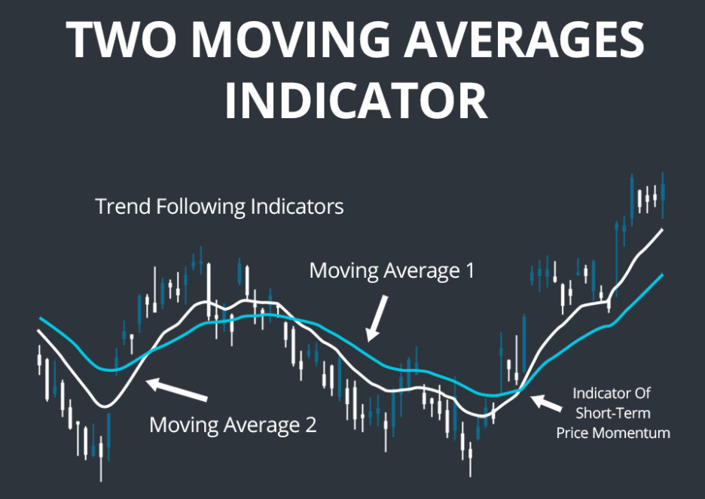
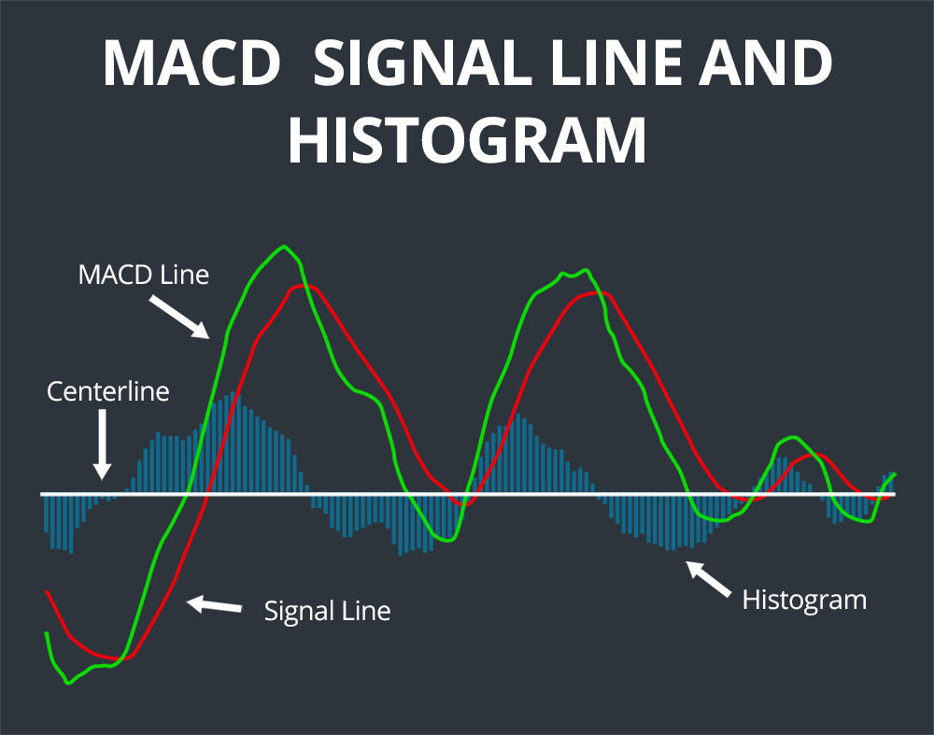
[2.2] 메인 프로그램
> 도구모듈 > MACD, Stochastic 계산 모듈
MACD, Stochastic 계산 모듈
매매 여부를 확인하기 위한 지표로 활용하기 위한 MACD, Stochastic의 계산을 도와주는 모듈
MACD 지표
시장의 가격 데이터에서 26일치의 가중치 평균에서 12일치 가중치 평균을 뺀 값을 지표로 활용함 시장의 중장기적인 추세를 파악하는데 사용할 수 있음

Slide 14
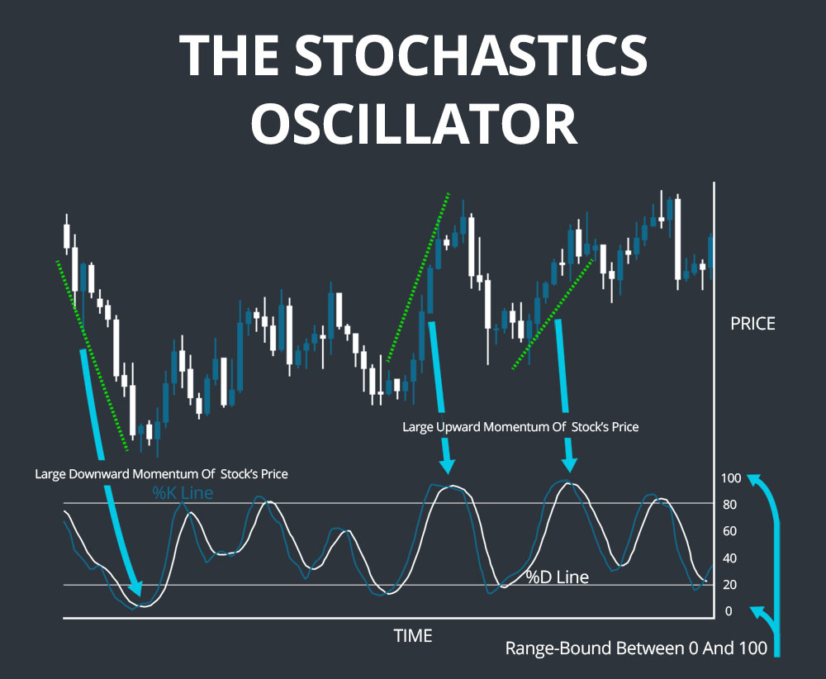
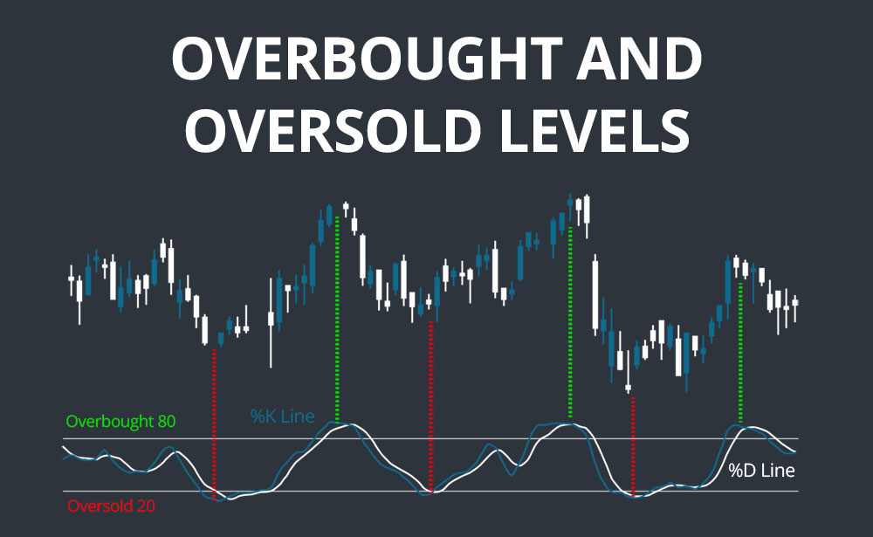
[2.2] 메인 프로그램
> 도구모듈 > MACD, Stochastic 계산 모듈
MACD, Stochastic 계산 모듈
매매 여부를 확인하기 위한 지표로 활용하기 위한 MACD, Stochastic의 계산을 도와주는 모듈
Stochastic 지표
K일간의 고가와 저가간의 차이와 종가의 상관관계를 %K, 특정 일수만큼의 평균으로 %D를 계산해서, 이 둘간의 상관 관계를 확인함
현재 가격이 전체적으로 고가에 위치해있는지, 저가에 위치했는지 확인하는데 사용할 수 있음

Slide 15
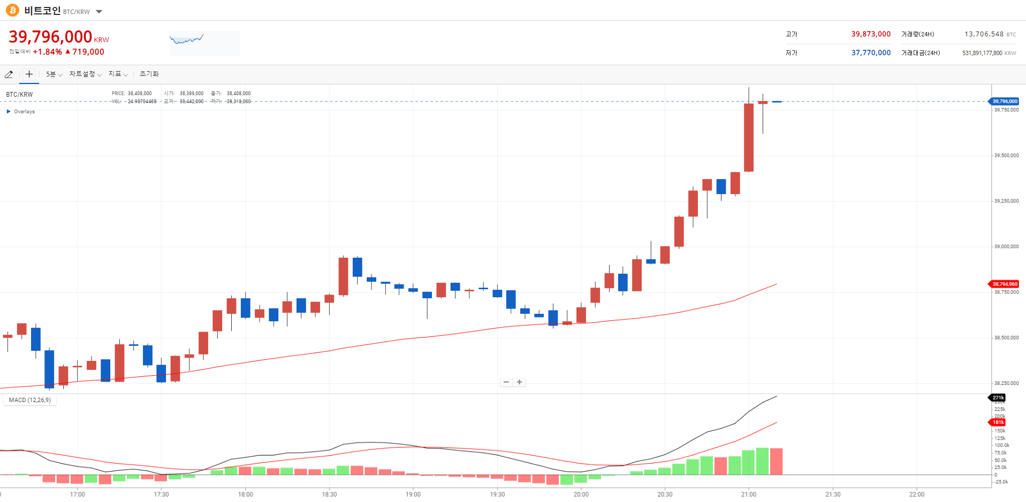
[2.2] 메인 프로그램
> 도구모듈 > MACD, Stochastic 계산 모듈 > 부연설명
MACD 보조지표 활용해보기

Slide 16
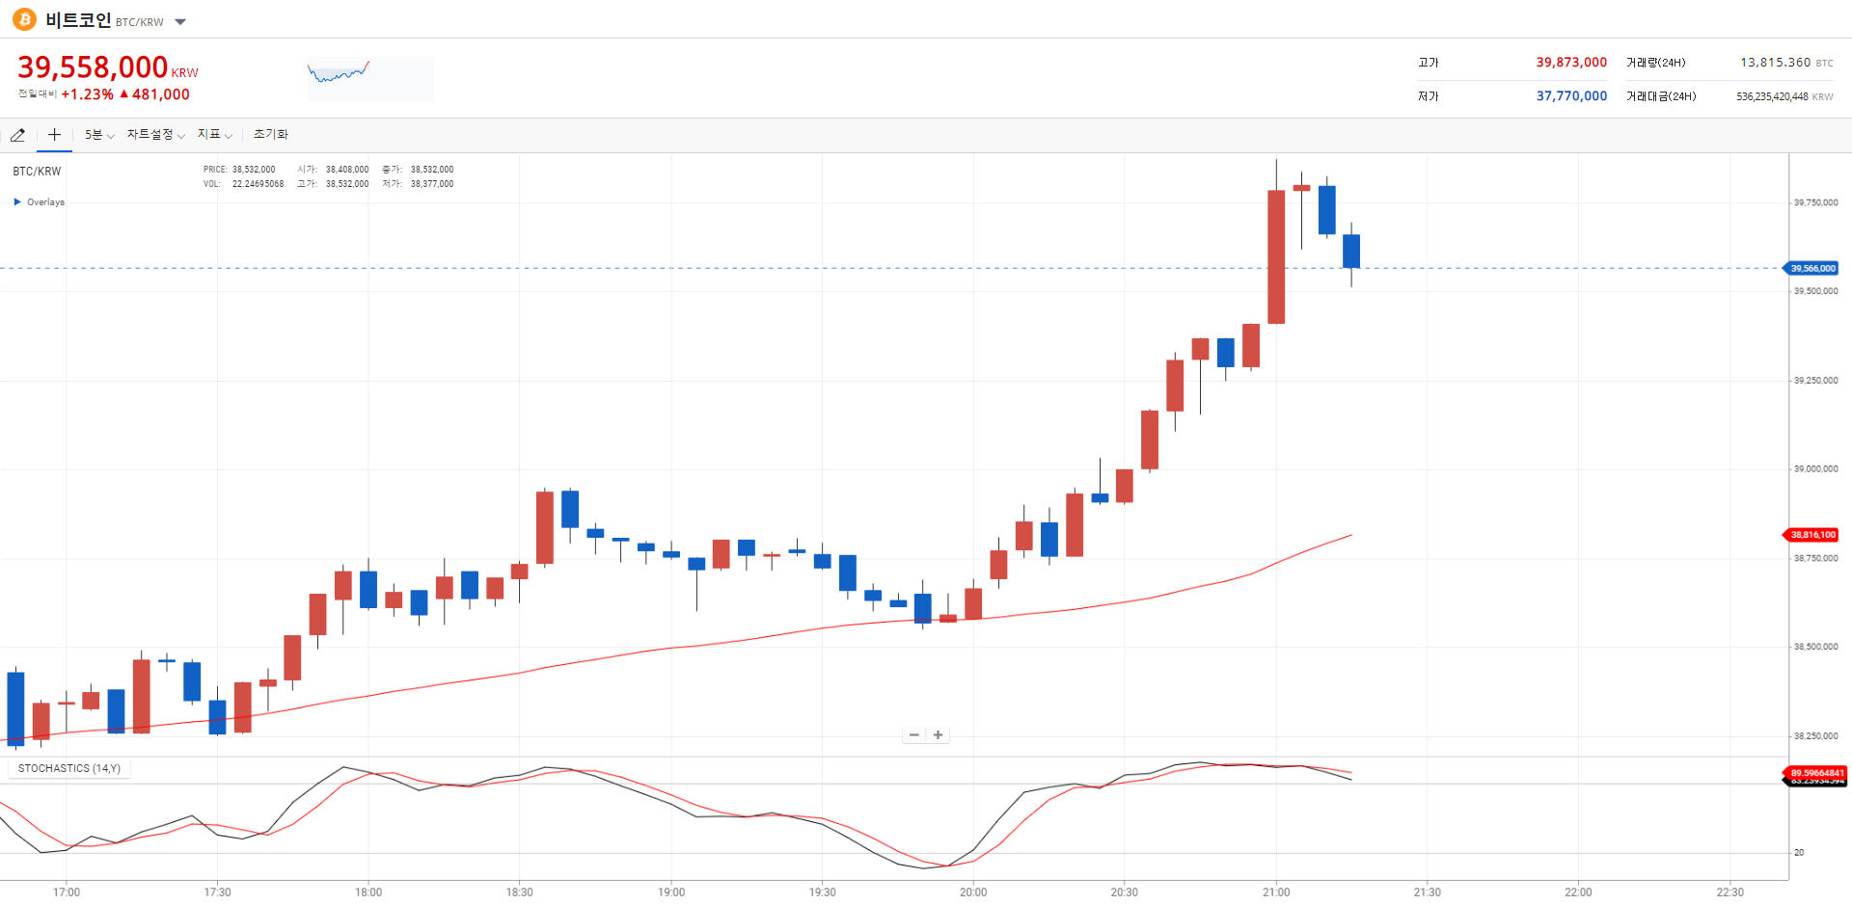
[2.2] 메인 프로그램
> 도구모듈 > MACD, Stochastic 계산 모듈 > 부연설명
Stochastic 보조지표 활용해보기

Slide 17
[2.2] 메인 프로그램
> 도구모듈 > IPC 통신 모듈
IPC 통신 모듈
AI 서버와의 통신을 위해서 사용되는 모듈. 기본적으로 Json을 이용해서 약속된 커맨드, 파라미터를 전송
AI 서버와 약속된 커맨드들
[1] C : echo, P : Message(string)
통신 테스트용. 메세지를 보내면 해당 메세지를 다시 되돌려줌
[2] C: SetMACDDatas, P : DATA_MACD(number[]), DATA_Signal(number[])
MACD, Stochastic 데이터를 AI 서버에게 보냄. 성공여부를 다시 되돌려받음
[3] C : GetPredictedInvestDatas, P : None
예측된 결과를 되돌려받음. 아직, 예측데이터가 없으면 NULL 값을 받음
* 예측 데이터
SetMACDDatas 커맨드를 보낸후, 5분 간격으로 1:매수, -1:매도, 0:대기

Slide 18
[2.2] 메인 프로그램
> 도구모듈 > 로깅 모듈
로깅 모듈
로그를 위한 통한된 모듈
로그의 주요 과정
[1] 주어진 메세지를 통합된 로깅 방식으로 변환
1.1 일반 메세지인 경우 [*], 초록색으로 표시, Info.txt에 기록, DB 기록
1.2 긴급/오류 메세지인 경우 [!], 빨간색으로 표시, Warning.txt에 기록, DB 기록
1.3 결과 메세지인 경우 흰색으로 표시, 콘솔에만 로깅함
[2] 로깅 파일의 크기가 너무 넘치게되면 자동으로 이전 로그 데이터를 지워서 디스크 용량을 유지시킴
[3] 에러로그인 경우, 자동으로 스택과 진행과정을 추적해서 따로 분류시켜서 유지보수를 향상시킴

Slide 19
[2.2] 메인 프로그램
> 커맨드모듈
[1] 커맨드 명령
사용자
메인 프로그램의 핵심동작 살펴보기
MACD, Stochastic 계산 모듈
핵심 동작 커맨드
[2] 시장 데이터 습득 & 전처리 과정
[3] MACD, Stoch atic 값 계산 및습득
[4] 계산 결과 전달 및
일정 시간동안 대기
[5] 일정시간 대기 후, 예측된 데이터값을 받아옴
[6] 받아온 데이터를 이용해서 투자를 시작함
인공지능 서버
받아온 매매 리스트를 첫번째부터 5분 간격으로
해석해서, 매매 후, 완료 데이터를 MySQL, Slack에 전송시킴
[7] 주기적으로 매매 결과를 얻어서 실시간으로 값을 차트로 표시
웹 서버

Slide 20
[2.3] AI 서버 프로그램
> 전체 시스템 구조
인터프리터 기능
커멘드 기능
유저 인터페이스
핵심 동작 커맨드
커멘드 모듈
인공지능 코어 모듈
IPC 통신 모듈
{}
JSON 변환 모듈
로깅 모듈
다중 스레드 모듈
도구 모듈
MySQL DB
메인 프로그램
연계 모듈

Slide 21
[2.3] AI 서버 프로그램
> 도구모듈 > 인공지능 코어 모듈
인공지능 코어 모듈
프리셋을 통해서 인공지능과 관련된 모든 작업을 손쉽게 처리할 수 있음
주요 학습 흐름
[1] 학습 신경망 레이어 생성
* 주요 프리셋 : rnnMACD(RNN-MACD 신경망 생성), nnDetermineInvest(최종 결정을 위한 NN 신경망 생성)
[2] 학습 데이터 파일을 자동으로 읽고, 처리 후, 학습시키기
* 주요 프리셋 : nnDetermineInvest : MACD, Stochastic 데이터를 읽고,
둘의 차이를 얻은 뒤, Stochastic 데이터로 특정 매매결과로 회귀되도록 만듬
[3] 학습 데이터를 평가하고, 예측 시킴
기타 : 모델 저장 및 불러오기 / 모든 학습과정을 통합시켜서 자동화시키기

Slide 22
[2.3] AI 서버 프로그램
> 커맨드모듈
AI 서버 프로그램 핵심동작 살펴보기
[1] 매매 데이터를 AI 서버로 보냄
핵심 동작 커맨드
메인 프로그램
[3] Stochastic, MACD 관련 4개의 RNN 학습 스레드 생성
[2] 매매 데이터 저장
RNN 신경망
[5] 학습데이터를 가져오고, 다시 예측 데이터를 저장하기
[4] 매매 최종 결정을 위한 NN 학습 스레드 생성
학습 데이터 파일
NN 신경망
[6] RNN 에서 예측된 데이터를 가져오고, 전처리후에 다시 결과를 저장시키기
[7] 최종 예측결과 전달
학습할때마다 신경망 평가 결과인 Loss, Acc 값을 MySQL에 저장

Slide 23
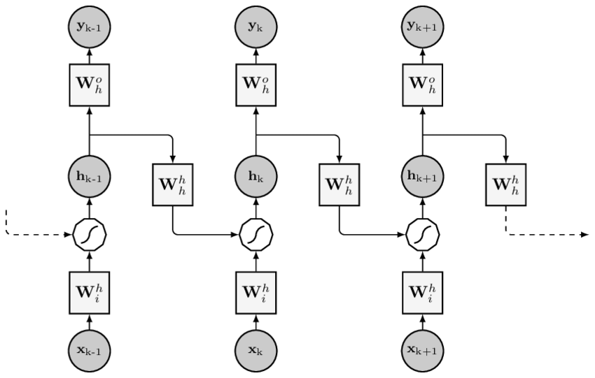
[2.3] AI 서버 프로그램
> 커맨드모듈 > 부연설명
Q. 신경망에서 4개의 RNN과 1개의 NN을 사용한 이유는?
A. RNN 신경망은 예측된 결과를 다시 입력값으로 활용하는 네트워크 라서 순서가 있는 데이터를 더 잘 학습할 수 있 수 있기 때문에 매매 보조지표의 학습용도로 적합하다고 판단
* RNN 네트워크 개념도
결과값을 다시 입력값으로 넣어서 이전 데이터에 대한 의존성 확보

Slide 24
[2.3] AI 서버 프로그램
> 커맨드모듈 > 부연설명
Q. 신경망에서 4개의 RNN과 1개의 NN을 사용한 이유는?
A. 총 2개의 보조지표에서 4개의 지표들이 존재하며, MACD, %K만 학습해도, 다른 두 지표를 계산할 수 있지만 장기적인 추세를 따로 학습시키면, 또 다른 특성들을 예측할 수 있지 않을까 생각해서 개별적으로 학습하기로 결정
MACD
MACD
Signal : MACD의 장기추세
%K
Stochastic
%D : %K의 장기추세

Slide 25
[2.3] AI 서버 프로그램
> 커맨드모듈 > 부연설명
Q. 신경망에서 4개의 RNN과 1개의 NN을 사용한 이유는?
A. 마지막 하나의 NN은 예측된 지표값을 통해서 매매 신호를 사람이 직접 개입하기보다는 이것또한 인공지능으로 판단시키는게 좋다고 생각해서 지표를 통해서 최종적으로 매매 신호를 예측하도록 NN을 추가시킴
MACD
1 : 매수 0 : 대기 -1 매도
Signal : MACD의 장기추세
%K
NN 신경망
%D : %K의 장기추세

Slide 26
[2.4] 웹 서버 프로그램
> 전체 시스템 구조
커멘드 기능
유저 인터페이스
핵심 동작 커맨드
커멘드 모듈
Flask 응답 모듈
도구 모듈
MySQL DB
연계 모듈

Slide 27
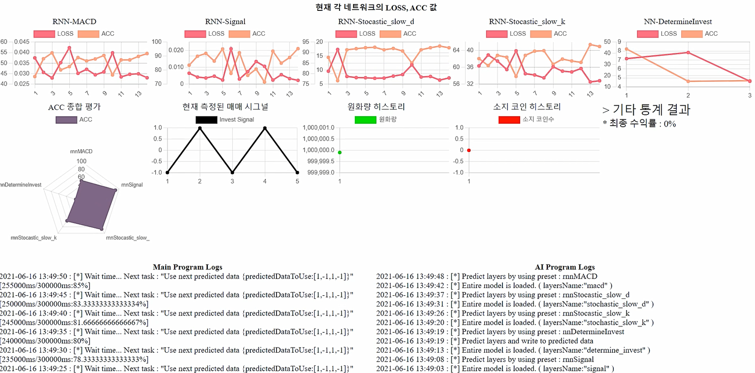
[2.4] 웹 서버 프로그램
> 패널에 표시되는 내용들 살펴보기
[1] 각 신경망의 학습 정도를 평가하기 위한 LOSS / ACC 수치 표시 LOSS : 수학적으로 최적화 정도를 평가하는 수치. 낮을 수록 학습이 잘된것
ACC : 학습데이터가 예측데이터에서 얼마나 오차범위 안에 있었는지를 나타내는 수치. 높을수록 좋음
[2] ACC 종합 평가 : 각 신경망의 ACC 결과를 영역별로 나타냄
[3] 현재 매매 시그널 : 신경망이 도출해낸 매매 결과를 -1, 0, 1로 표시함
[4] 원화량, 소지 코인량 히스토리, 최종 수익률 표시
[6] 메인 프로그램과 AI 서버 프로그램의 주요 로그를 실시간으로 받아와서 표시함

Slide 28
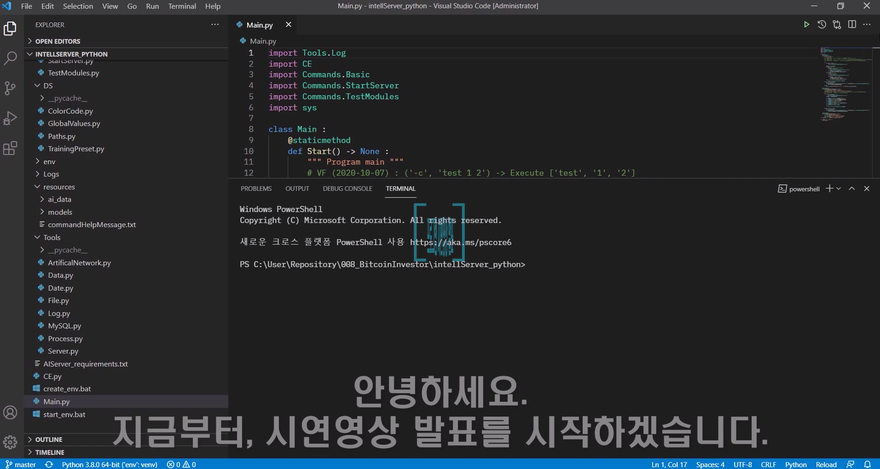
[3] 시연 영상

Slide 29
[4] 한계점 & 개선사항
개선사항 : 학습 데이터 문제
인공지능의 성공적인 작동은 학습 데이터에 품질과 양에 영향을 많이 받음
매매에서 자주 쓰이는 지표인 MACD, Stochastic을 썼지만, 이 지표가 인공지능의 투자 데이터에 적합했는지는 고려해봐야함
해결책 : R 언어와 통계적 분석을 통해서 Lasso 회귀분석등에 대한 유의확률(p-value)을 계산해서 해당 변수의 예측성을 미리 확인해서 적합한지를 따져볼 수 있었음
한계점 : CPU / GPU 성능 문제
총 5개에 달하는 신경망을 동시에 학습시키다보니 단일적인 학습인 경우보다 학습속도가 현저히 느려서 좋은 결과를 얻기가 힘들었음
해결책 : 주성분 분석을 통한 표준선형결합을 이용해서 차원축소를 하면, 신경망의 개수를 줄일 수 있음
여러 변수가 존재할 경우, 해당 변수들간의 연관관계을 SPSS와 같은 프로그램을 통해서 계산한다음, 가중평균을 계산해서 변수의 양을 줄이는 차원축소 처리를 하면, 적은 신경망으로도 비슷한 결과를 도출해낼 수 있다고 봄

Slide 30
Q&A

Slide 31
Thanks!

